Slide 1
Mapové zdroje
Cvičení č. 2
Jan Brodský

Slide 2
Prezentace
Po dvojicích
Cca 10-15 minut
Stručně, ale poutavě
Na závěr shrnutí
O co se jedná
Produkty
Výhody, nevýhody
Přínos
Aj.
Každý týden 2 prezentace (+1 záložní)

Slide 3
Témata prezentací
Atlas Krajiny ČR, Atlas Krajiny SR | Kovařík, Kubík | 4.10.
Produkty ČUZK ‐ datové sady | Bučková, Řehánková | 4.10.
StreetNet CZE
ČSÚ ‐ obecně + jaká data mají k dispozici | Bílková, Žáčková | 11.10.
DMVS (Digitální mapa veřejné správy) | Přikryl, Cabák | 11.10.
Eurogeographics ‐ obecně + projekty: EuroDEM, EuroGeoNames, StateBoundaryofEurope | Bočková, Štaud | 18.10.
FAO, OSN ‐ obecně + jaká data mají k dispozici (zejména prostorová) | Mikulíková, Posledník | 18.10.
GEOSS
Možnosti zisku dat ‐ laserové skenování | Chovanec, Orlíček | 25.10.
Možnosti zisku dat ‐ služba WFS, jaká data lze pomocí této služby získat, kdo ji nabízí
Porovnání OpenStreetMap, ArcGIS online, kartografických produktů Google
Mapové zdroje pro tematické mapy ČR (např. VÚV, CENIA, eAGRI,...) | Pavelka, Vodička | 25.10.
INSPIRE ‐ směrnice, implementační pravidla, národní infrastruktura prostorových dat,… | Rezková, Rýglová | 1.11.
ZABAGED | Hořava, Gracias | 1.11.
Data200
DMÚ25
EUROSTAT ‐ obecně + jaká data mají k dispozici (zejména prostorová) | Šulák, Fuksa | 8.11.
GMES/Copernicus | Podhrázká, Ilčík | 8.11.
OneGeology ‐ obecně + mapový portál | Machová, Mariánková | 15.11.
Možnosti zisku dat ‐ letecké snímkování, příklady takových dat u nás | Kubíček, Řehák | 15.11.
Možnosti zisku dat ‐ služba WMS, jaká data lze pomocí této služby získat, kdo ji nabízí | Semrád, Kocmánek | 22.11.

Slide 4
Špatné využití mapových zdrojů

Slide 5
Propaganda
Užití kartografie pro navození šíření hrozby a strachu
http://en.wikipedia.org/wiki/Prelude_to_War

Slide 6
Propaganda
Odlišnosti zobrazení některých sporných území (Google)
Poloostrov Krym – ukrajinská vs. česká vs. ruská verze mapy

Slide 7
Snaha o dezinterpretaci
Způsoby – záměrné použití nevhodných vlastností mapy:
Měřítko
Generalizace
Zobrazení
Legenda, barvy
Data

Slide 8
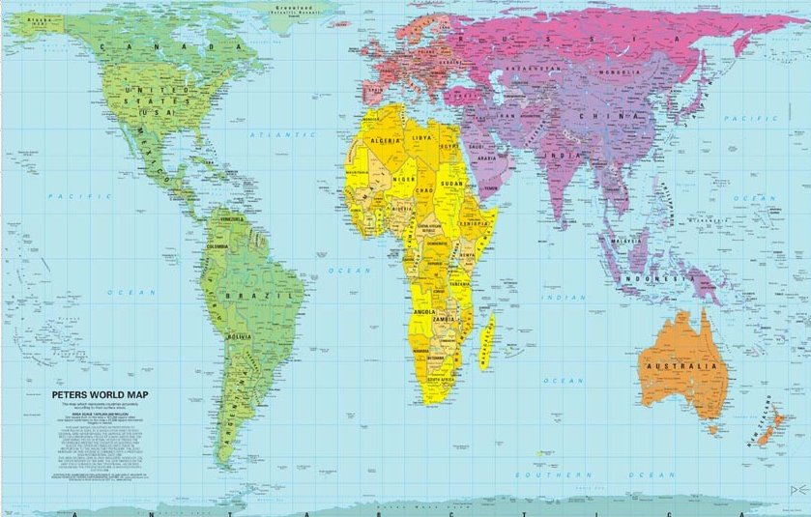
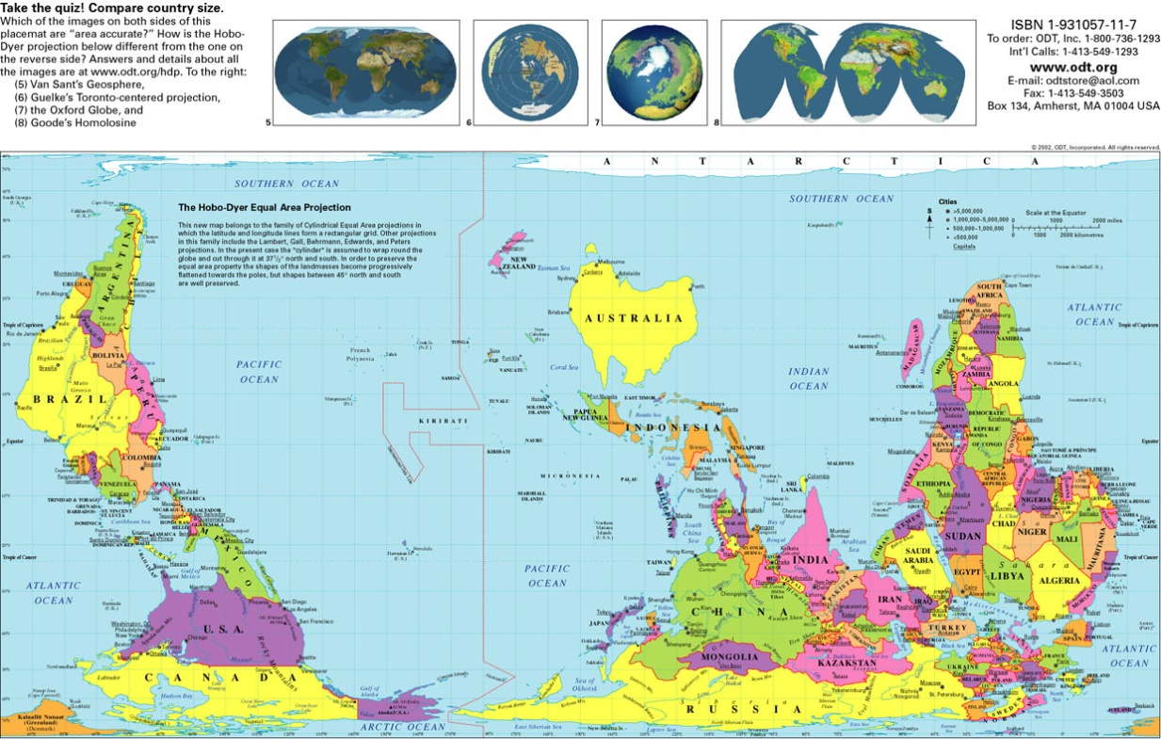
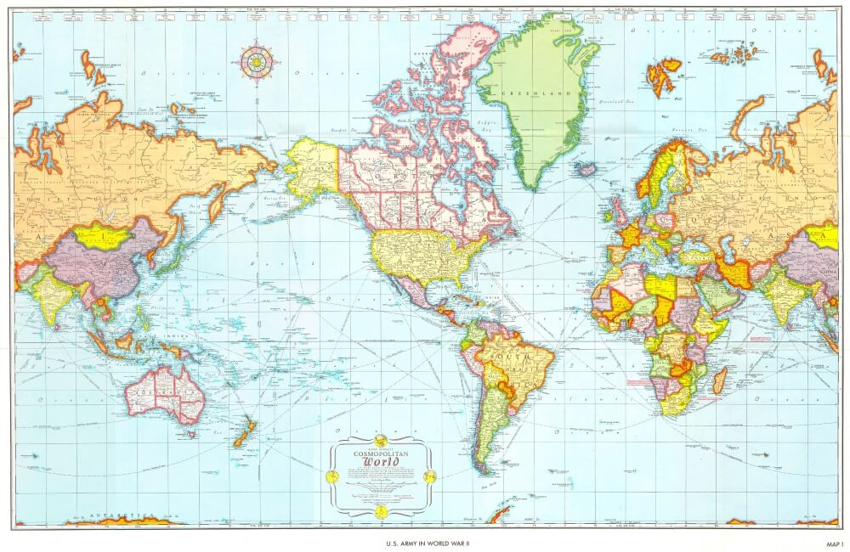
Jiné příklady zavádějící prezentace dat
http://www.hitxp.com/pics/peters-map.jpg
http://flourish.org/upsidedownmap/hobodyer-large.jpg
http://www.look4ward.co.uk/wp-content/uploads/2016/09/132005-1000-14468108581-4O337co-WLn4zxYy4hGouw.jpeg

Slide 9
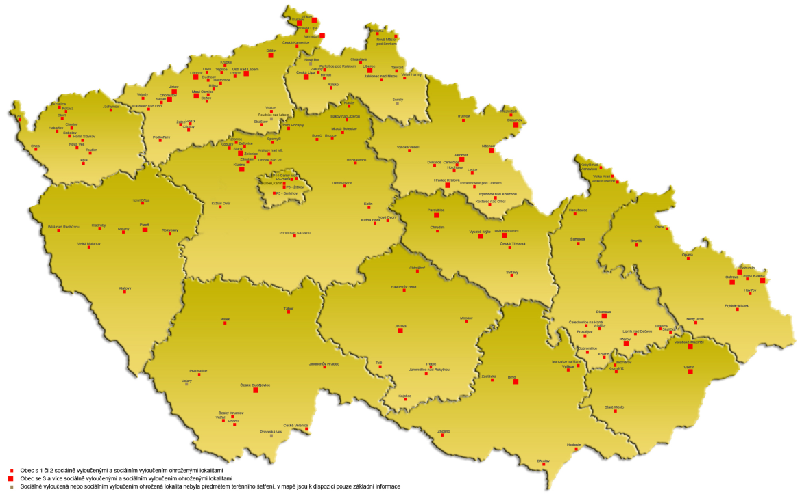
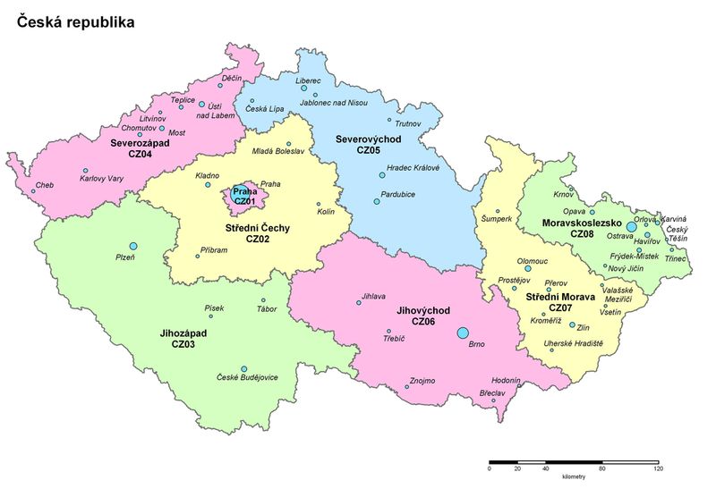
Jiné příklady zavádějící prezentace dat
Nejjižnější část ČR?

Slide 10
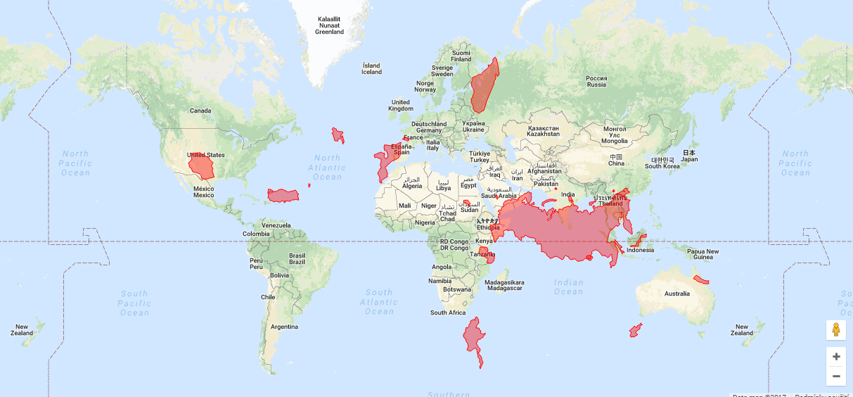
Jiné příklady zavádějící prezentace dat
Zobrazení Mercator
- Silné zkreslení ploch a vzdáleností směrem od rovníku k pólům
http://bramus.github.io/mercator-puzzle-redux/

Slide 11
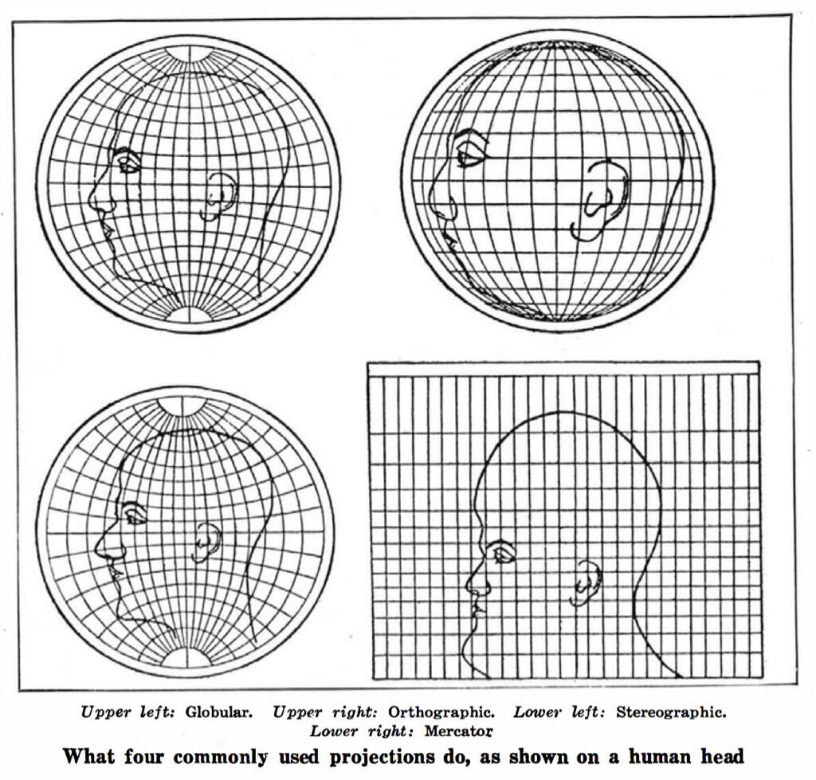
Jiné příklady zavádějící prezentace dat
Použití různých zobrazení
http://bigthink.com/strange-maps/624-this-is-your-brain-on-maps

Slide 12
Úkol
Nalézt zajímavý, názorný příklad využití či zneužití mapy, vizualizace dat a dalších zdrojů…
Do odevzdávárny vložit jen obrázek/odkaz + nějaké info (dohromady v ZIPu)
Deadline: 4.10. 23:59

Slide 13
Děkuji za pozornost!

